Slide 1


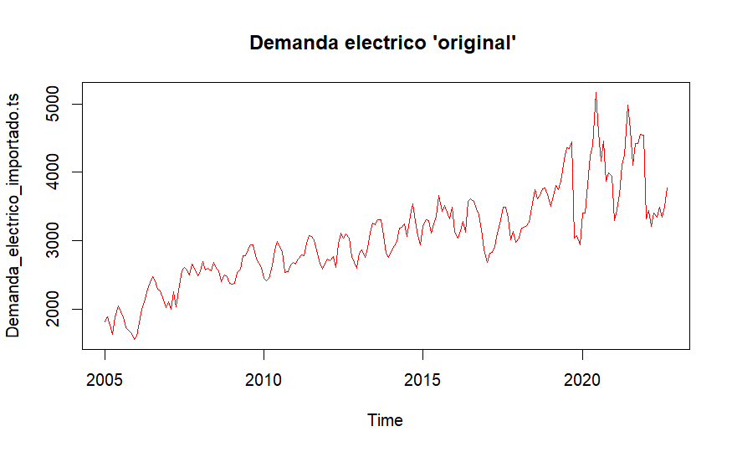
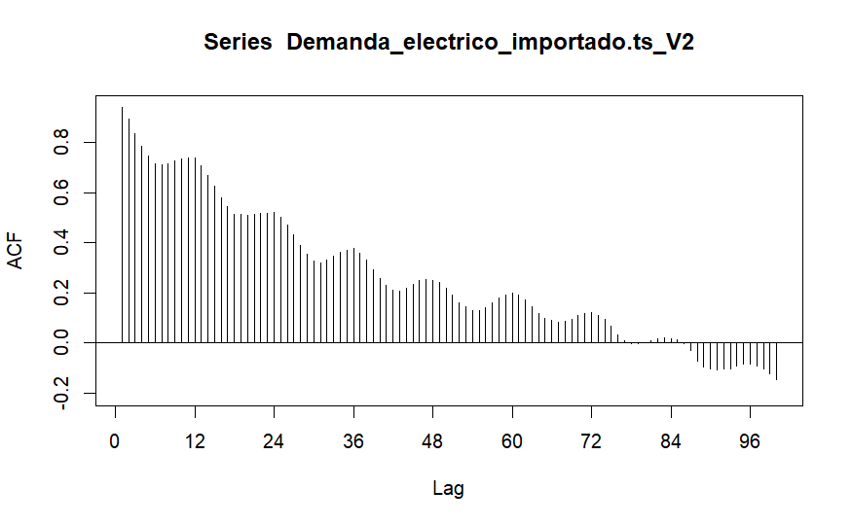
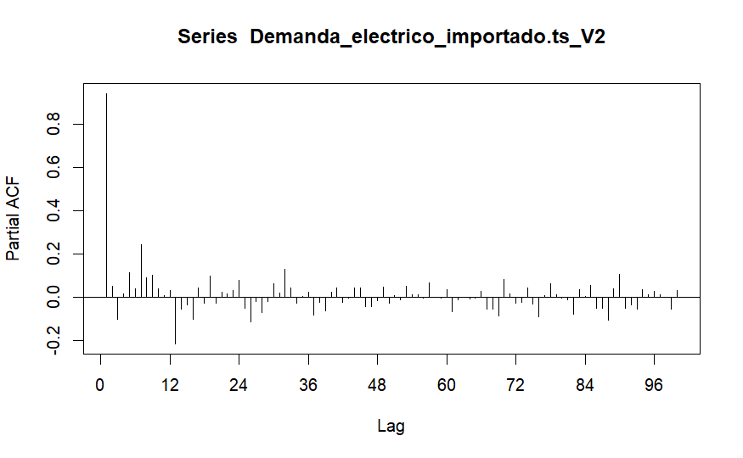
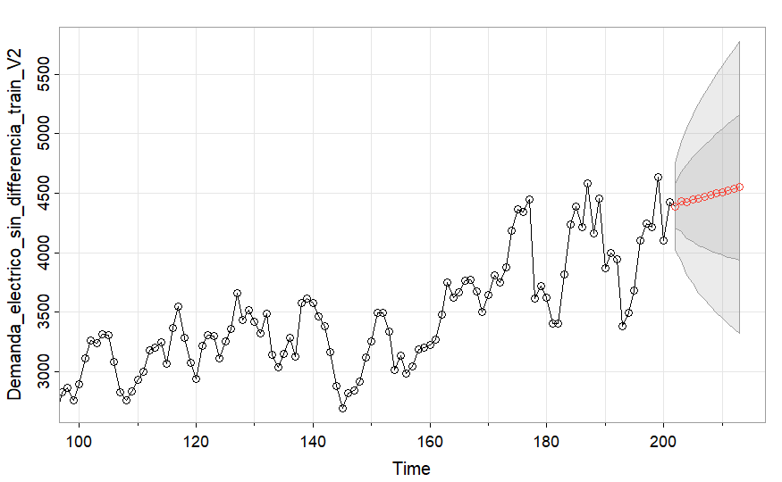
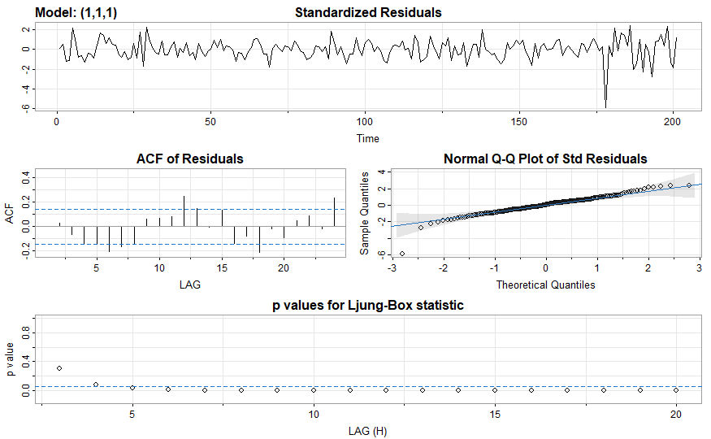
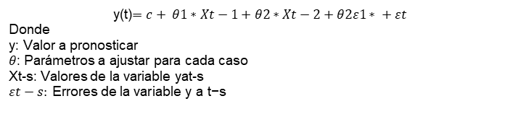
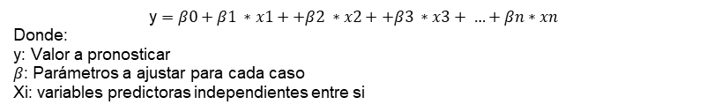
UNIVERSIDAD NACIONAL AUTÓNOMA DE MÉXICO
PROGRAMA DE POSGRADO EN INGENIERÍA
Pronósticos Dr. Jair Morales C
Elaborado por: Sergio Ibarra Ramírez
CDMX, Mayo de 2023
“Modelos de Pronóstico aplicados a Demanda de Gas Natural”
Objetivo
Introducción
Demostrar la aplicación de distintos modelos de pronóstico para el caso de la demanda de Gas Natural en el sector eléctrico mexicano.
Se cuentan con datos mensuales desde Enero de 2005 hasta Septiembre de 2022 sobre la demanda de gas natural que se usa para producir energía eléctrica en México.
Históricamente la Secretaría de Energía (SENER) había hecho hasta 2018 un “Informe Anual sobre gas natural” en donde prospectaba consumos a 10-12 años con un error MAPE promedio de 20-25%.
A partir de 2019 no se tiene un pronóstico oficial de la demanda de dicho hidrocarburo en el país.
Marco Teórico
La teoría de pronósticos busca determinar el valor más probable de una variable dependiente (Y) en función de variables independientes (x1,x2, x3, etc.) . En este caso se abordarán dos casos principalmente ,
A) El modelo lineal generalizado (GLM, por sus siglas en inglés); en el que las variables x1, x2,..xn deben ser variables independientes entre si, pero que mantengan una relación (lineal con respecto al parámetro a estimar y por tanto con respecto a la variable independiente Y) y que tiene la siguiente forma:
y$=β0+β1 ∗x1++β2 ∗x2++β3 ∗x3+ …+βn∗xn$
Donde:
y: Valor a pronosticar
𝛽: Parámetros a ajustar para cada caso
Xi: variables predictoras independientes entre si
B) Los modelos de series de tiempo donde las variables xi son los valores de la misma variable y, pero a tiempo t-s, donde s es un “slag” o retraso determinado, es decir, se puede entender como una especie de modelos lineales donde los predictores son los valores significativos de la misma variable en el tiempo, más un término de error o “ruido blanco” que da cuenta por la propia aleatoriedad del fenómeno, se pueden modelar mediante procesos llamados Auto-Regresivos y de Medias Móviles (ARIMA)
y(t)$=c+ θ1∗Xt−1+θ2∗Xt−2+θ2ε1∗ + εt$
Donde
y: Valor a pronosticar
𝜃: Parámetros a ajustar para cada caso
Xt-s: Valores de la variable yat-s
$$εt−s: \text{Errores} \text{de} \text{la} \text{variable} \text{y} \text{a} \text{t}\text{−}\text{s}$$
Aplicación
Conclusiones
Se muestra la serie histórica de demanda de gas natural en el sector eléctrico en México y las funciones ACF y PACF de la serie sin diferenciar
Los modelos lineales Generalizados (GLM) ofrecen una buena alternativa de pronóstico de una variable como la demanda de gas en función de otras tales como el precio de importación del hidrocarburo, el PIB, etc, sin embargo, el pronóstico final resulta no ser del todo preciso y está sujeto a la propia aleatoriedad de las variables predictoras que son en si problemas de pronóstico.
Los modelos de series de tiempos están basados en la relación de la variable con sus propios valores en tiempos pasados, dicha relación se cuantifica mediante las funciones de autocorrelación y de autocorrelación parcial (ACF & PACFF, por sus siglas en inglés), lo que significa que son muy sensibles a valores atípicos pasados de la serie, lo que suele resultar en pronósticos ‘muy castigados’
La manera más recomendable de tratar datos con outliers tan marcados como los provocados por el covid 19 son:
Intentar suavizar la serie original (SMA, WMA, etc)
Intentar sustituir los outliers por valores como promedios
No tomar en cuenta los outliers para el entrenamiento del modelo
Se aplico el GLM para la predicción de 12 meses de demanda de gas natural en el sector eléctrico mexicano como función de la Población en México, así como del PIB. (Utilizando datos de 201 meses como ‘datos de entrenamiento’)
Modelo | MAPE | Comentario(s)
GLM (Demanda de GN como función de población & PIB) | 15.5% | Se usó la función Gaussian (identity) para GLM “simple”
GLM (Demanda de GN como función únicamente de población) | 15.0%
De igual manera se llevó a cabo un pronóstico de los mismos 12 meses usando los modelos de series de tiempo de ARIMA (Utilizando datos de 201 meses como ‘datos de entrenamiento’) con base en los resultados de las gráficas de ACF & PACF
 | AR(p) | MA(q) | ARMA (p,q)
ACF | Decaimiento geométrico | Valor significante en ciertos valores de lag p y posterior corte después de lag p | Decaimiento geométrico
PACF | Valor significante en ciertos valores de lag p y posterior corte después de lag p | Decaimiento geométrico | Decaimiento geométrico
Modelo | MAPE | Comentario(s)
ARIMA (1,1,1) | 18.5% | La serie debe ser diferenciada una vez con el objetivo de hacerla estacionaria
SARIMA (1,1,1) (1,1,0)[12] | 16.5% | Se considera una estacionalidad de que se repite cada 12 meses
Se llevaron a cabo transformaciones de la variable dependiente (log, raíz cuadrada) y/o Suavizamiento de los datos históricos de la serie (Simple Moving Average (SMA), etc) con el objetivo de lograr mejores valores de predicción y evitar que los valores atípicos de los años 2020 y 2021 afecten de manera tan significativa a los modelos resultantes
Bibliografía
S. Ali, “Reading the ACF and PACF Plots — The Missing Manual / Cheatsheet”. linkedin.com. https://www.linkedin.com/pulse/reading-acf-pacf-plots-missing-manual-cheatsheet-saqib-ali/
“Arauto”, “How to choose the parameters for the model”. arauto.readthedocs.io. https://arauto.readthedocs.io/en/latest/how_to_choose_terms.html
SENER | Sistema de Información Energética | Demanda Interna de Gas Natural por Estado Sector Eléctrico (energia.gob.mx)
Modelo | MAPE | Comentario(s)
ARIMA (1,1,1) de LOG | 17.5% | Se transforma la demanda a log(Demanda)
ARIMA (1,1,1) de Serie previamente ajustada con (SMA) | 17.8% | Se ajusta un modelo para el caso de la serie previamente suavizada
SARIMA (1,1,1) (1,1,0)[12] (Con datos de train recortados a 2019) | 12.4% | Se ajusta un modelo para el caso de la serie donde los datos de entrenamiento se recortan a solo 2015-2019 (recortando valores outliers provocados por covid )

